Slide 1
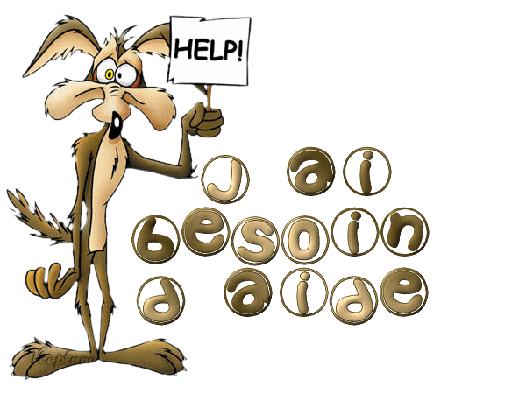
Vis-le
Témoigner sa sympathie
« L'Éternel est un refuge pour l'opprimé. Un refuge au temps de la détresse.» Psaume 9 : 9
Jour 17

Slide 2
Jésus sympathisait avec ceux qui étaient fatigués et chargés de soucis. Il nourrissait les affamés, guérissait les malades. Il ne cessait de faire le bien pour chacun d’entre eux. Par ses paroles d’amour et ses actes de bonté, il interprétait l’évangile aux hommes.
Et toi que pourrais-tu faire pour aider tes amis ?
Ex : Trouver une solution pour les aider dans une matière où ils rencontrent des difficultés.
Cite un autre exemple …………………………
Trouve une idée pour organiser :
Une surprise à leur anniversaire
Une sortie en famille (avec leurs parents)
Une sortie pour aider ceux qui sont dans la rue
Et demande à Jésus de te guider

